Slide 1
Пойди туда, не знаю куда; принеси то, не знаю что…
Русская народная сказка

Slide 3
Пойди туда, не знаю куда; принеси то, не знаю что…
Русская народная сказка
Можем ли мы позволить себе так действовать на уроке?

Slide 4
Учебная задача: 1.Познакомиться с биографией С.Т.Аксакова. 2.Прочитать произведение. 3.Проанализировать текст. 4.Составить план произведения. 5.Пересказать произведение. 6.Дать характеристику героям. 7.Определить жанровые особенности произведения. 8.Определить идею произведения.

Slide 5
Учебная задача: 1.Познакомиться с биографией С.Т.Аксакова. 2.Начать читать произведение. 3.Проанализировать прочитанное. 4.Составить план произведения. 5.Пересказать произведение. 6.Дать характеристику героям. 7.Определить жанровые особенности произведения. 8.Определить идею произведения.

Slide 6
Характерные черты сказки. 1.Волшебство. 2.Мораль. 3.Троекратный повтор. 4.Зачин. 5.Рифма, ритм. 6.Волшебные герои. 7.Олицетворение. 8.Волшебные предметы. 9.Деление на строфы. 10.Научные термины.

Slide 7
Характерные черты сказки. 1.Волшебство. 2.Мораль. 3.Троекратный повтор. 4.Зачин. 5.Рифма, ритм. 6.Волшебные герои. 7.Олицетворение. 8.Волшебные предметы. 9.Деление на строфы. 10.Научные термины.

Slide 8
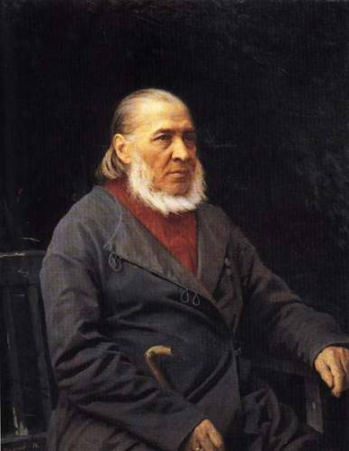
Сергей Тимофеевич Аксаков
Как биография отразится на творчестве?

Slide 9
Сергей Тимофеевич Аксаков
Как биография отразится на творчестве?
1.Народные мотивы.
2.Родительская тема.
3.Связь с другими художественными произведениями.

Slide 10
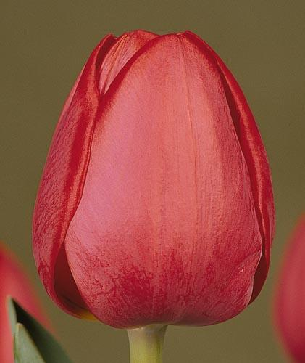
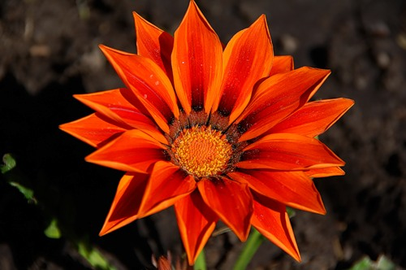
Какой цветочек имел в виду автор?

Slide 11
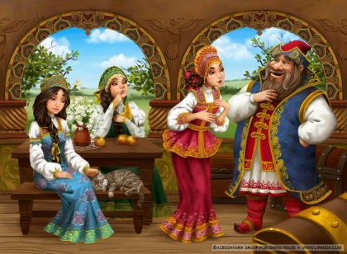
Сажень – единица длины, 2м 13 см тувалет – стол с зеркалом и всеми принадлежностями кладовая
Венец – женский головной убор из драгоценных камней
бурмицкий жемчуг – морской жемчуг высокого качества

Slide 12
1.Найдите в тексте сказки зачин. Подчеркните. Докажите своё мнение. 2.Есть ли в сказке троекратный повтор? Докажите своё мнение.
3.Есть ли в сказке препятствия для выполнения желаний? Докажите текстом.
4.Как черты русской народной сказки проявляются в речи героев?

Slide 13
Сергей Тимофеевич Аксаков
Как биография отразится на творчестве?
1.Народные мотивы.
2.Родительская тема.
3.Связь с другими художественными произведениями.

Slide 14
Учебная задача: 1.Познакомиться с биографией С.Т.Аксакова. 2.Начать читать произведение. 3.Проанализировать прочитанное. 4.Составить план произведения. 5.Пересказать произведение. 6.Дать характеристику героям. 7.Определить жанровые особенности произведения. 8.Определить идею произведения.

Slide 15
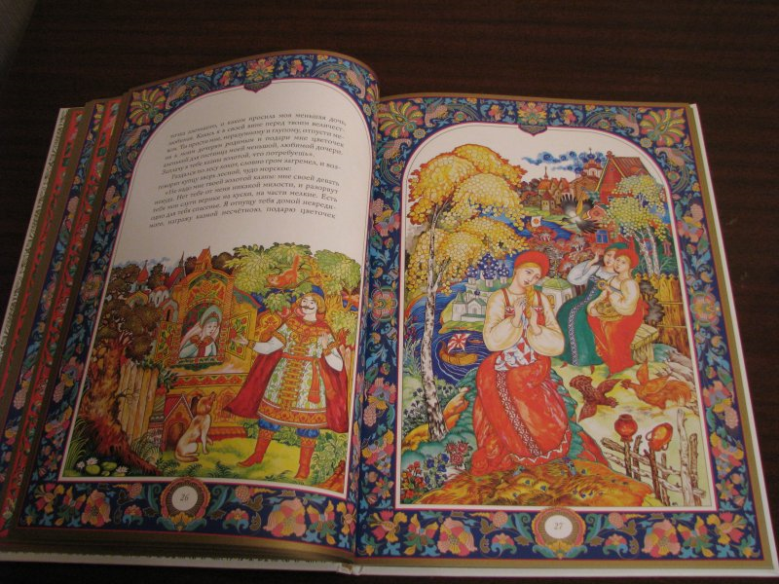
Домашнее задание: стр. 57-68 (читать, составить план).

Slide 16
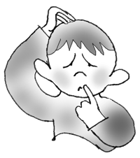
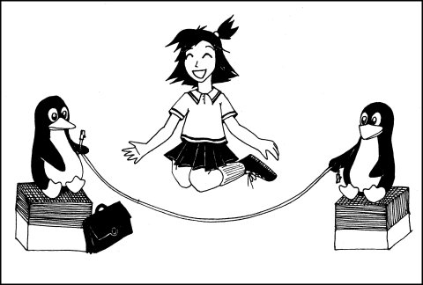
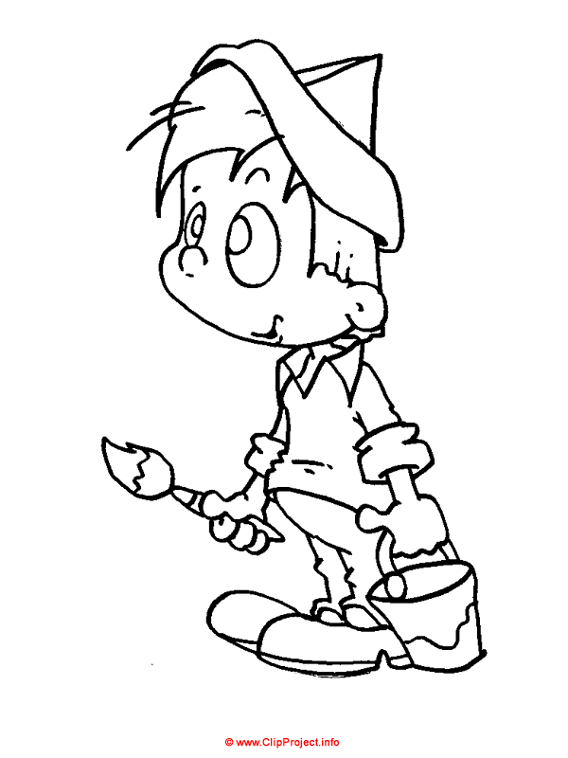
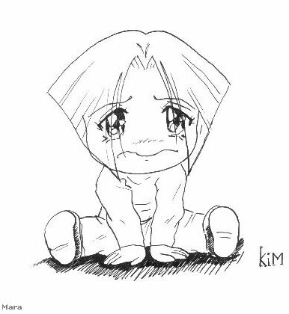
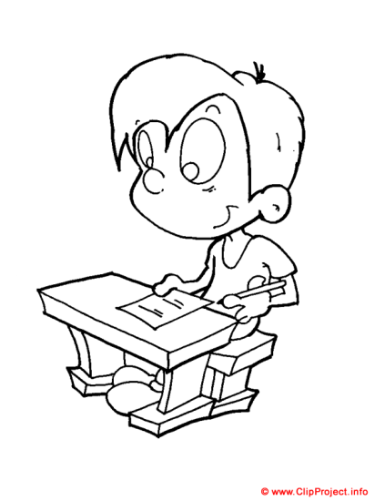
Мне было тяжело…
Мне было легко…
Я не понял…
Сегодня я узнал и научился…
Завтра мне нужно…
У меня не получилось…

